Slide 1
Notes:
Välkomna till denna presentation av projektet Idrott för alla.

Slide 2
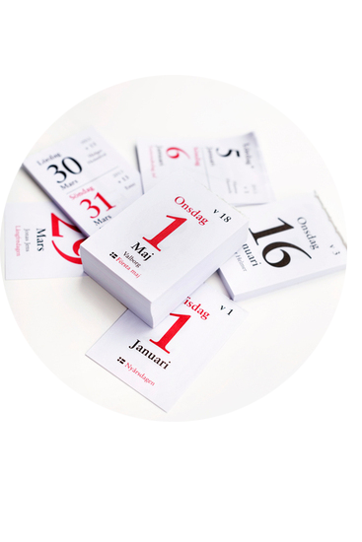
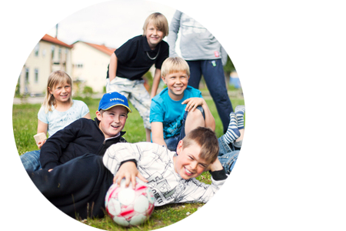
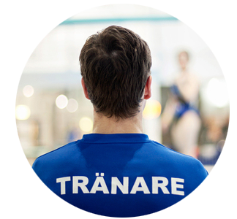
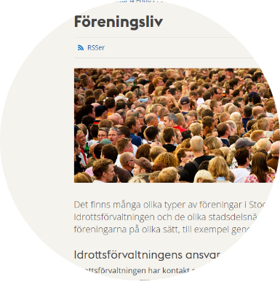
Om projektet

Slide 3
Projektet genomförs i tre steg under 3 år
STEG
STEG
STEG
1
2
3

Slide 4
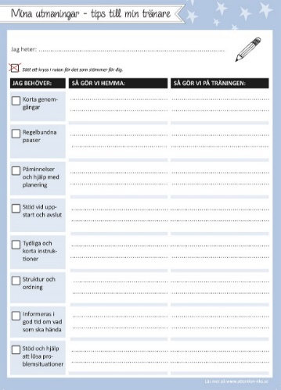
Under år 1 har vi gjort följande
STEG
1
Behovsundersökning genom enkäter, djupintervjuer
Kartläggning som blivit en rapport
Dialog med målgrupperna
Sprida Goda exempel
Tagit fram en film
Tagit fram utbildningsmaterial

Slide 5
Utbildning i samarbete med SISU Idrottsutbildarna
Attention har tagit fram en NPF modul i den grundläggande tränarutbildningen som SISU Idrottsutbildarna har.
Utbildningen kommer spridas fritt genom idrottens och våra egna kanaler
Alla specialidrottsförbund (71 stycken) får tillgång till materialet
Det finns idag ca. 20 000 idrottsföreningar och 600 000 ledare.
Det blir filmat material, kopplat till samtalsmaterial och en fördjupning
Första utbildningen blir den 30/10-17 i Stockholm

Slide 6
Upplägg av utbildningsmaterialet
Samtalsunderlag
Film
Fördjupning

Slide 7
Projektets genomförande
STEG
STEG
1
2
Testa ”Idrott för alla” som en samverkansmodell i fokuskommunerna Huddinge och Botkyrka
Engagera 3 nya fokuskommuner
Utbildningsmaterialet sprids
Ta fram en bruksanvisning för samverkansmodeller

Slide 8
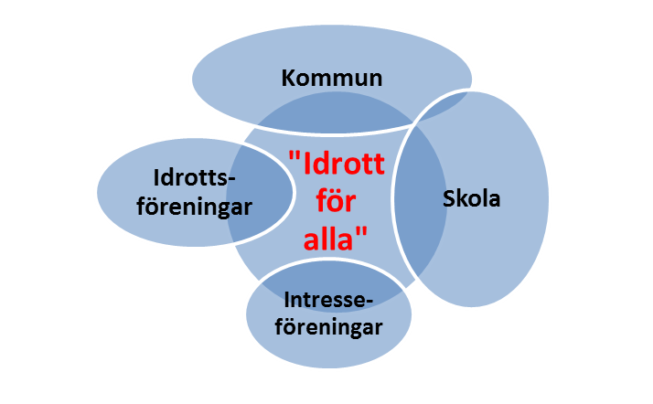
Konkret test av samverkansformer i Huddinge
Huddinge kommun – hösten 2017
Kommunalt ansvarig samordnare
Tillsammans med Stockholmsidrotten
Samarbete skola och föreningsliv
Prova-på-verksamhet i anslutning till skoldagen
Idrottsföreningar med utbildade ledare håller i prova-på
Anpassad kvällsverksamhet för de som vill fortsätta efter prova-på
Inbjudan med information till föräldrarna

Slide 9
Projektet genomförs i tre steg
STEG
STEG
STEG
1
2
3
Skapa förutsättningar för att samverkansprojekten lever vidare i kommunernas regi
Nå ut med projektets kunskap
Medverka på Almedalen 2018
Sprida projektet

Slide 10
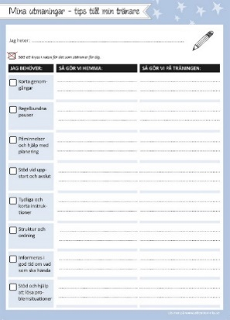
Inspirationspåse

Slide 11
Så kan ni göra
Inspirationsskrift med fokus på NPF som ni kan dela ut till aktivitetsledare inom idrotten.
Deltagarkort som kan fyllas i av föräldrar och barn och sedan ges till idrottsledare.
Inspirationsskrift med fokus på rörelseglädje. Här finns förslag på tema och diskussionskvällar.
Läs gärna mer
om rörelsesatsningen på informationsbladet.

Slide 12
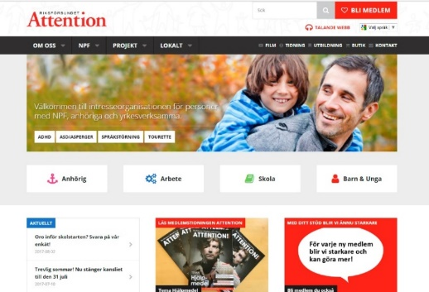
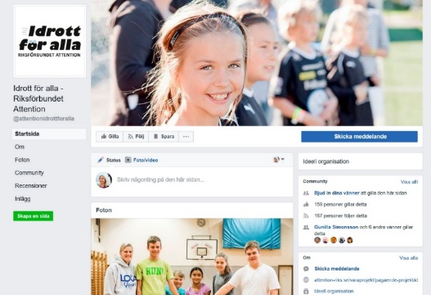
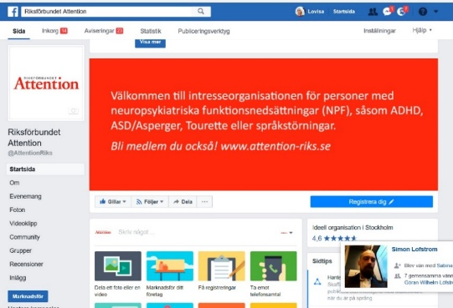
Rörelsesatsning 6-17 november
Fokus på rörelseglädje i våra digitala kanaler
På Riksförbundet Attentions webb samlar vi rörelsesatsningens material och artiklar.
På Idrott för allas facebook-sida delar vi artiklar, tips och information om ”prova på verksamhet”.
På Riksförbundet Attentions facebook-sida kommer det att vara fokus på rörelseglädje.

Slide 13
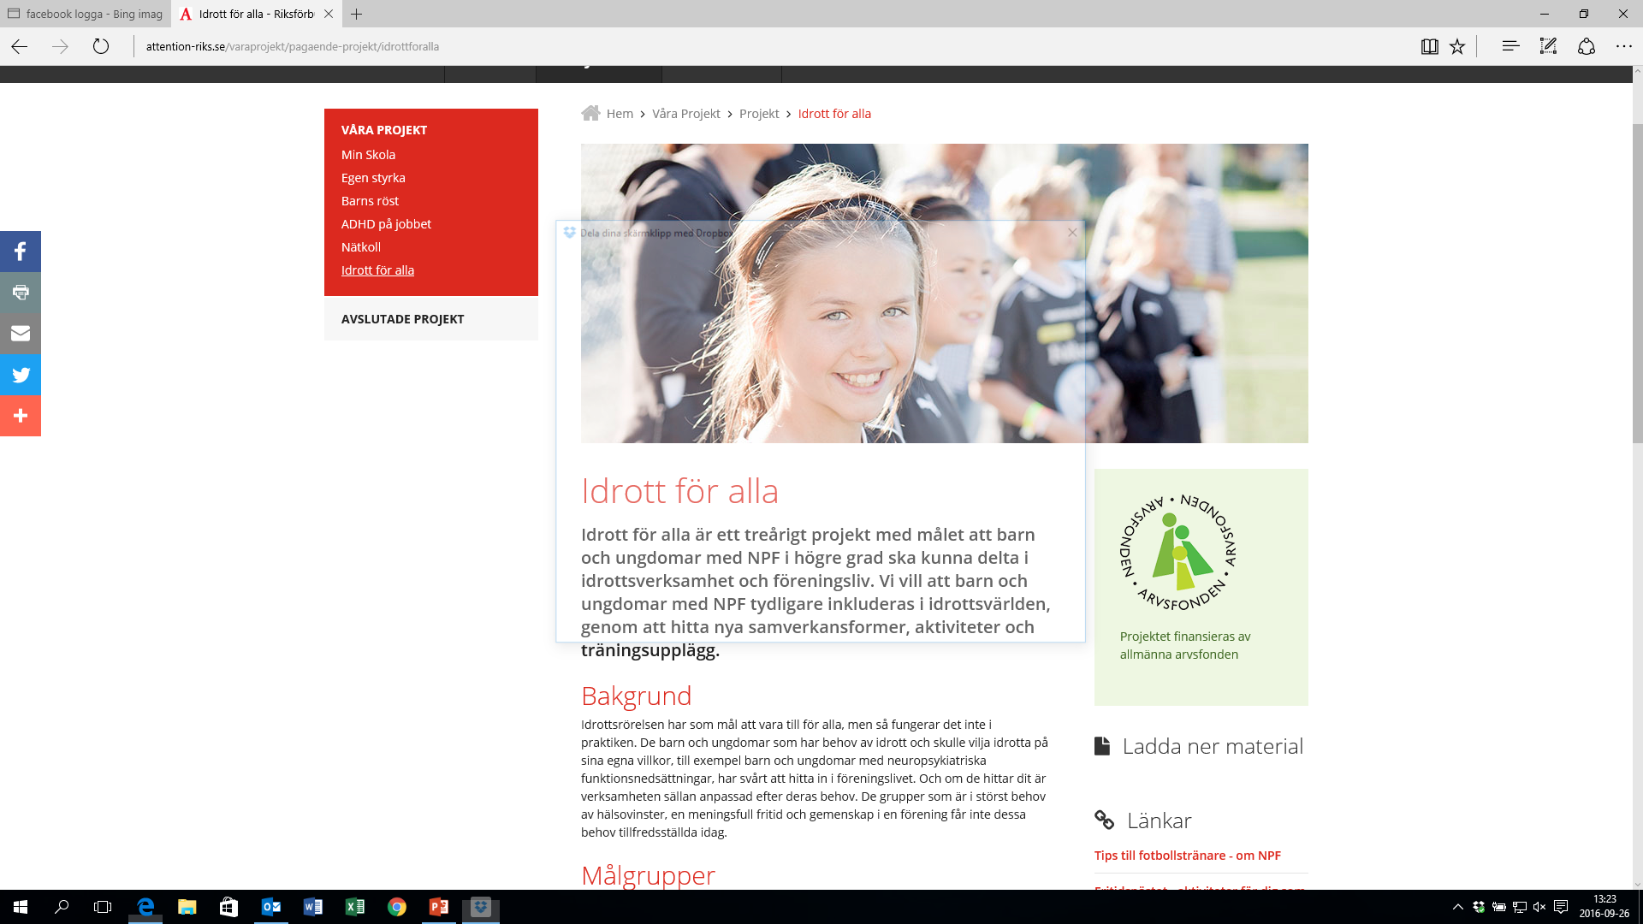
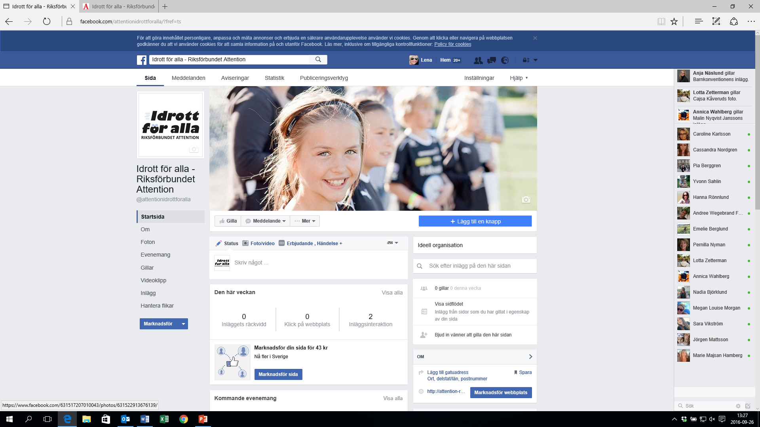
Följ oss på webben och på Facebook
attention.se/idrottforalla/

